Slide 1
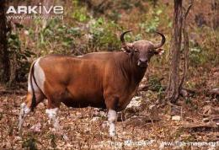
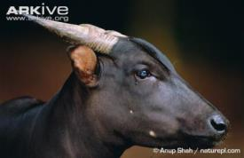
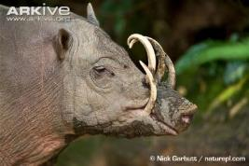
Rencana Global Pengelolaan Jenis (GSMP) untuk Banteng, Anoa, dan Babirusa.
John Abernethy Programme Officer, IUCN SSC Asian Wild Cattle Specialist Group
Notes:
Mention the relevance to many Indonesian species, not just these 3 ungulates

Slide 2
The Asian Wild Cattle Specialist Group
Salah satu dari lebih 120 kelompok spesialis Komisi Penyelamatan Jenis (SSC) yang dikembangkan oleh IUCN
Salah satu dari Kelompok Spesialis Jenis yang berdiri awal 1980-an.
80 anggota, terdiri dari ahli biologi, ahli konservasi, dan ahli dari lembaga konservasi
Belakangan ini, mereka sedang mengerjakan proses Rencana Aksi – sehingga prioritas aktivitas berada pada tingkat jenis
Notes:
Many members are in-country experts
The action planning process will define and priorities the activities for each species.

Slide 3
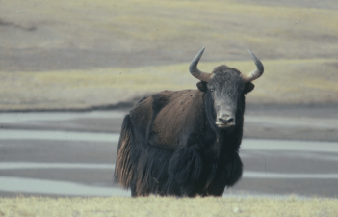
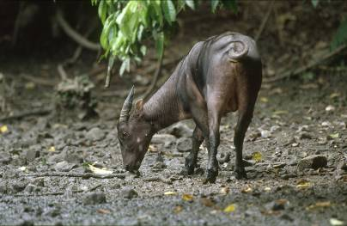
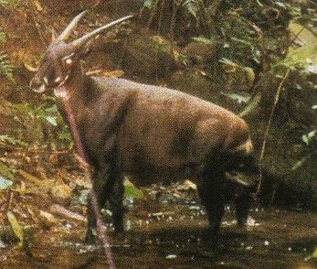
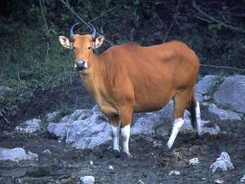
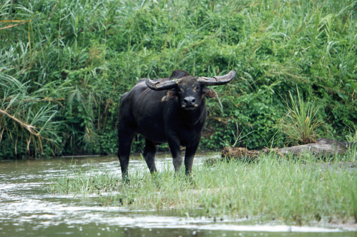
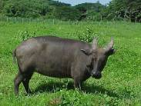
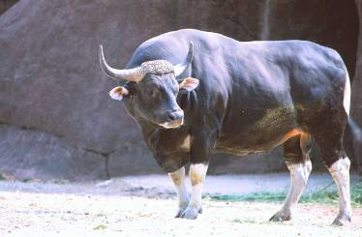
Yak
Anoa
Saola
Banteng
Tamaraw
Water Buffalo
Gaur

Slide 4
Apakah Rencana Global Pengelolaan Jenis?
Rencana Global Pengelolaan Jenis merupakan kerangka pengelolaan jenis secara strategis yang bertujuan untuk memastikan kelangsungan hidup suatu jenis dalam jangka panjang dari resiko kepunahan
Rencana ini mengikutsertakan ahli dari lembaga konservasi internasional, LSM konservasi dan pemerintah melalui gabungan aksi konservasi di lembaga konservasi (ex-situ) dan di alam (in-situ) dalam satu rencana pendekatan.
GSMP dikelola oleh WAZA dan komite yang mewakili

Slide 5
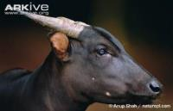
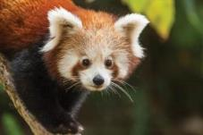
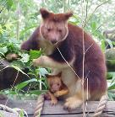
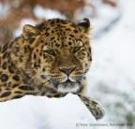
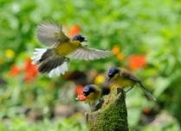
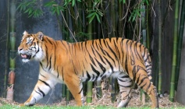
9 GSMPs to date:
Notes:
Manageemnt committee. 6 to date. 1st ungulates
5

Slide 6
Banteng, anoa and babirusa
Ketiganya ditemukan di Indonesia dan terancam punah dari aktivitas manusia termasuk perburuan dan hilangnya habitat
Tahun 2016, Rencana Global Pengelolaan Jenis dibentuk untuk anoa, banteng, dan babirusa dengan tujuan untuk melindungi jenis satwa tersebut dari kepunahan
Ini adalah GSMP yang pertama untuk kelompok ungulata

Slide 7
What are the GSMPs Goals?
Mencapai populasi ex-situ global yang sehat secara demografi dan genetic & pengelolaan populasi & pembentukan kapasitas
peningkatan kepedulian bagi pengunjung lembaga konservasi
3. Ahli dari lembaga konservasi membantu aktivitas in-situ, misalnya dukungan pengelolaan satwa yang diselamatkan)
4. prioritas dan dukungan proyek in-situ

Slide 8
Goal 1: Mencapai populasi ex-situ global yang sehat secara demografi dan genetik
Genetic Target
Penjagaan 90% keragaman gen dari populasi liar selama 100 tahun
Demographic Targets
 | Banteng |  | Anoa |  | Babirusa
 | 2015 | Target | 2015 | Target | 2015 | Target
Global | 203 | 300 | 182 | 300 | 190 | 355
Indonesia | 86 | 100 | 37 | 75 | 75 | 100
Europe | 89 | 100 | 53 | 75 | 23 | 100
Populasi Indonesia sangat penting karena jumlah satwanya dan jumlah founder (keragaman genetik tinggi)
Pengembangbiakan yang lebih banyak diperlukan untuk mencapai target populasi
Notes:
1st step - Increase effectiveness of breeding of Indonesian zoo population, including breeding recommendations.
Inter-regional transfers could occur when Indonesian population is near target. No deadline for targets yet, as still working on the data. Then look at improving genetics of the other regional populations.
If you take on holding these species there are many opportunities for you to talk to your visitors about your involvement in the partnership and the activities in Indonesia.

Slide 9
Goal 2: Peningkatan kepedulian untuk pengunjung lembaga konservasi
Mendukung kebutuhan program ex-situ (lembaga konservasi dan LSM konservasi): meliputi pelatihan staff dan dukungan pendidikan konservasi dan mengembangkan perangkat untuk edukasi, misalnya papan informasi

Slide 10
Role 3: Ahli lembaga konservasi membantu usaha in-situ
Dorongan dan kemungkinan dilakukannya program in-situ dan ex-situ: keahlian dari in-situ dan ex-situ saling mendukung dan mengawal langkah praktis dalam pemeliharaan dan pengembangbiakkan
Hal Ini meliputi:
-Menolong pusat penyelamatan untuk merawat satwa sitaan (pelatihan dokter hewan, asistensi teknis, pengekangan/penanganan/pemindahan)
-Menolong satwa yang mengalami masalah
-Edukasi bagi penduduk sekitar: bantuan perencanaan dan desain dari pusat pengunjung TN Alas Purwo

Slide 11
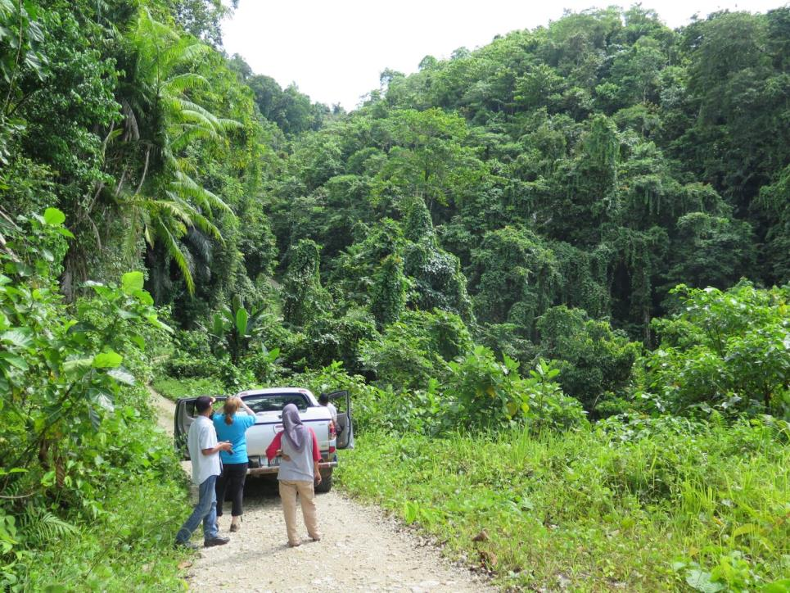
Role 4: Mendukung in-situ
In-situ edukasi dan konservasi : meliputi penelitian populasi liar, bekerja dengan stakeholder dalam masyarakat dan mengembangkan program kunjungan edukasi
Mengembangkan 1 lokasi proyek penelitian jangka panjang
Sistem pemantauan populasi
Menyediakan dana penelitian kecil untuk membantu proyek jangka pendek:
Penelitian Babirusa di Sula dan Buru
Survey babirusa dan anoa ke banyak lokasi di Sulawesi
Kursus pelatihan untuk pemantauan populasi di TN Ujung Kulon)

Slide 12
Pendekatan Satu Rencana
Pengembangbiakkan konservasi ex-situ – metapopulasi global ex-situ dan in-situ
Pembentukan kapasitas dan pertukaran pengalaman pengembangbiakkan konservasi ex-situ
Penggunaan keahlian ex-situ​ untuk membantu masalah in-situ (penyelamatan satwa, pendidikan konservasi, perencanaan strategi, kerja lapangan)
Dukungan finansial untuk in-situ
Semua lembaga konservasi dapat membantu berpartisipasi!

Slide 13
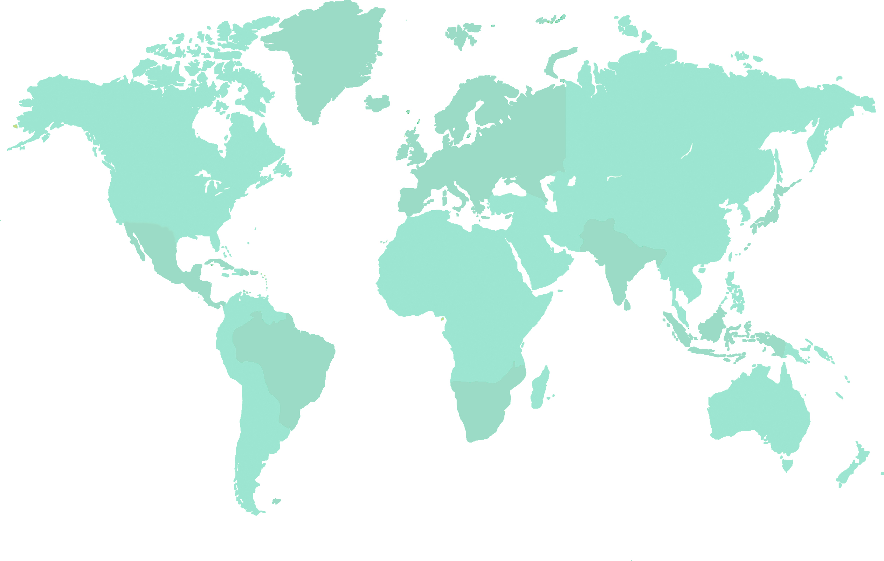
Pendekatan Satu Rencana
Notes:
Implementing partners: All contributing expertise, staff time or financial support

Slide 14
Fokus edukasi GSMP
Apa yang dapat kita lakukan untuk menjadi bagian dari GSMP?
Sebagai tenaga pendidik di lembaga konservasi, ahli konservasi dan perwakilan GSMP, dapat mengkampanyekan kerjasama global dan kegiatan konservasi yang sedang dilakukan untuk menyelamatkan banteng, anoa, dan babirusa dari kepunahan dan memungkinkan masyarakat terlibat dalam perlindungan jenis ini.
Lembaga konservasi dapat saling mendukung untuk memastikan staff dilatih pada standar tertinggi sehingga mereka dapat melaksanakan rekomendasi perkembangbiakkan
Lembaga konservasi dapat juga mendukung yang lain dalam menyusun papan informasi dan materi pembelajaran dan rencana edukasi

Slide 15
Fokus edukasi
Meningkatkan kepedulian masyarakat
Lembaga konservasi dan tim edukasinya dapat membantu LSM lokal, petugas taman nasional dan pejabat setempat dengan berbagi keterampilan dan pengalamannya seperti:
-Membantu meningkatkan keterampilan edukasi staff
-Meningkatkan keragaman dan kualitas perangkat dan strategi yang digunakan untuk mengedukasi penduduk lokal
-Membantu rencana pendidikan konservasi strategis seperti aktivitas in-situ yang memiliki rencana edukasi strategis
-Membantu desain papan informasi yang efektif dan pusat pengunjung di taman nasional.)

Slide 16
Kita semua adalah bagian dari ini!!!

Slide 17
Acknowledgements

